Slide 1
Τιμές z: Τυπική κανονική κατανομή

Slide 2
Στόχοι του μαθήματος
1
2
3
Μετατροπή τιμών z σε τιμές x
5
4
Τυποποίηση μιας κατανομής
Μετατροπή τιμών x σε τιμές z
Τιμές σε μια τυποποιημένη κατανομή
Κατανόηση των τιμών z

Slide 3
Προηγούμενες γνώσεις
Ο μέσος όρος
Η τυπική απόκλιση
Βασικά στοιχεία άλγεβρας

Slide 4
Σκοπός των τιμών z
Να αναγνωρίσουμε και να περιγράψουμε κάθε τιμή σε μία κατανομή τιμών
Να τυποποιήσουμε τον πληθυσμό
Να κάνουμε τις διάφορες κατανομές συγκρίσιμες

Slide 5
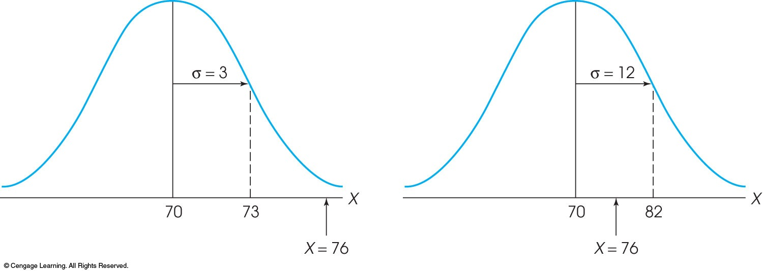
Παράδειγμα: αποτελέσματα εξετάσεων
Notes:
FIGURE 5.1 Two distributions of exam scores. For both distributions, μ = 70, but for one distribution, σ = 3 and for the other, σ = 12. The relative position of X = 76 is very different for the two distributions.

Slide 6
Οι τιμές z μας λένε την θέση
Το πρόσημο μας λέει αν η τιμή είναι πάνω ή κάτω από τον μέσο όρο
Ο αριθμός μας λέει την απόσταση από τον μέσο όρο με μονάδα μέτρησης την τυπική απόκλιση

Slide 7
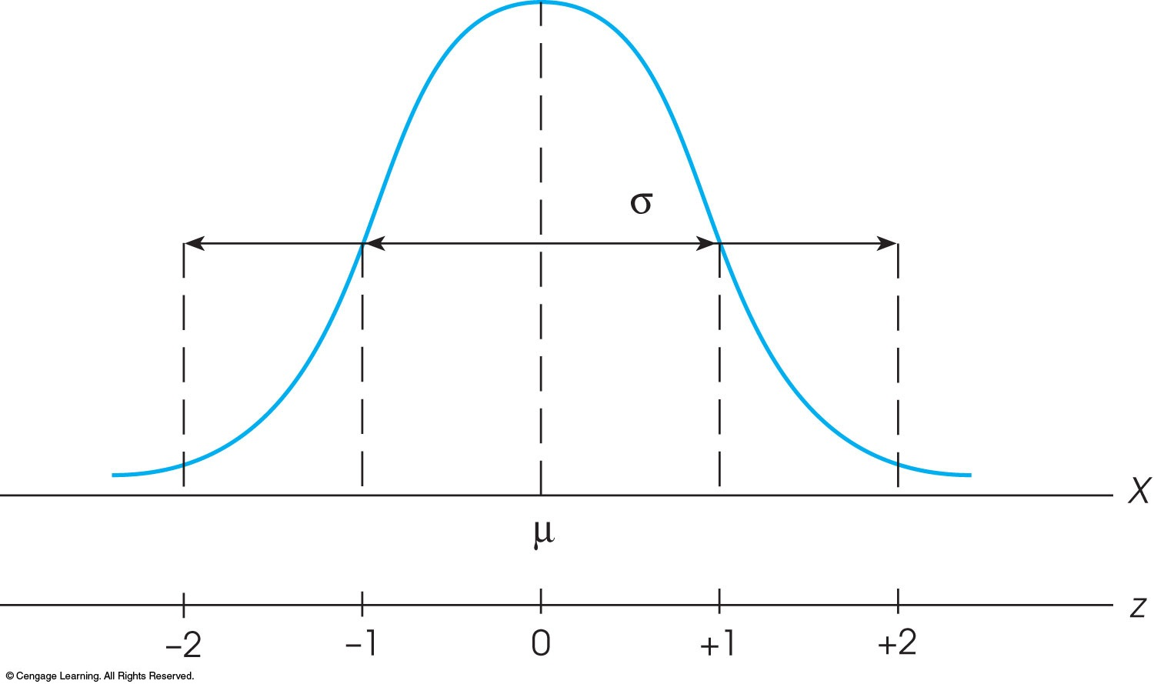
Notes:
FIGURE 5.2 The relationship between z-score values and locations in a population distribution.

Slide 8
Ερωτήσεις
Μια τιμή z ίση με +1.00 δείχνει τη θέση στην κατανομή ____
A
Μία μονάδα πάνω από τον μέσο όρο
B
Γ
Μία μονάδα κάτω από τον μέσο όρο
Δ
Κάτω από τον μέσο όρο σε απόσταση μιας τυπικής απόκλισης
Πάνω από τον μέσο όρο σε απόσταση μιας τυπικής απόκλισης

Slide 9
Ερωτήματα
Σωστό ή λάθος;
Σ/Λ
Μια αρνητική τιμή z δείχνει σκορ κάτω από τον μέσο όρο
Σ/Λ
Ένα σκορ κοντά στον μέσο όρο έχει τιμή z κοντά στο 1

Slide 10
Απαντήσεις
Σωστό
Μια αρνητική τιμή z δείχνει σκορ κάτω από τον μέσο όρο
Λάθος
Ένα σκορ κοντά στον μέσο όρο έχει τιμή z κοντά στο 1

Slide 11
Εξίσωση των τιμών z
Στον αριθμητή βρίσκονται οι αποκλίσεις
Ο παρονομαστής κάνει τις αποκλίσεις σε τιμές τυπικής απόκλισης
Notes:
Remember that z-scores identify a specific location of a score in terms of deviations from the mean and relative to the standard deviation.

Slide 12
Το σκορ από μια τιμή z
Και έχουμε ότι:
Λύνουμε ως προς X και βλέπουμε πως…
Το σκορ είναι ο μέσος όρος συν ή πλην την τιμή z πολλαπλασιασμένη με την τυπική απόκλιση
Notes:
Equations 5.1 and 5.2.

Slide 13
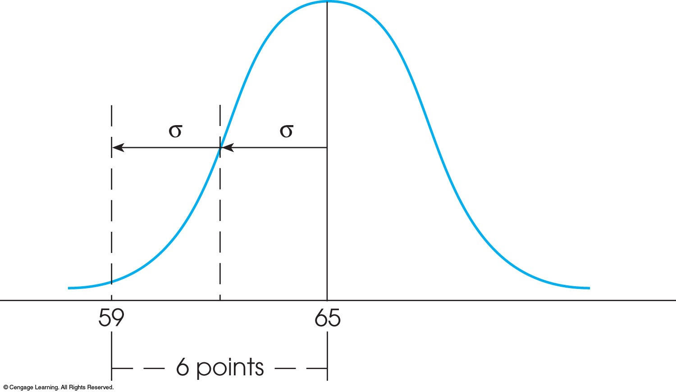
μονάδες
Notes:
FIGURE 5.3 A visual presentation of the question in Example 5.4. If 2 standard deviations correspond to a 6-point distance, then one standard deviation must equal 3 points.

Slide 14
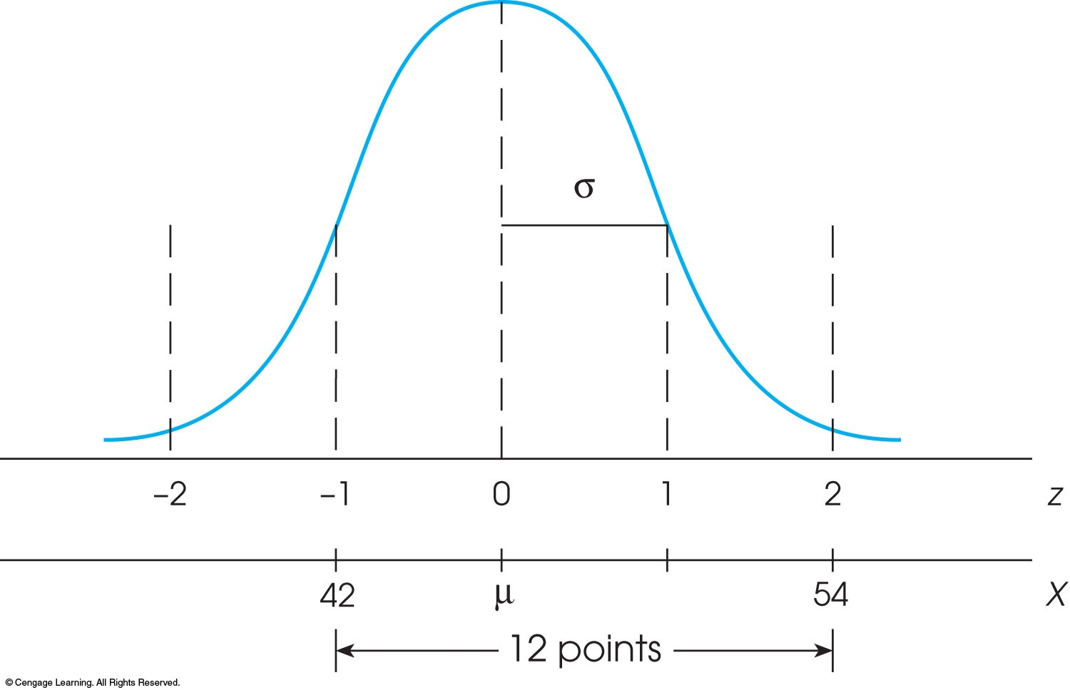
μονάδες
Notes:
FIGURE 5.4 A visual presentation of the question in Example 5.6. The 12-point distance from 42 to 54 corresponds to 3 standard deviations. Therefore, the standard deviation must be σ = 4. Also, the score X = 42 is below the mean by one standard deviation, so the mean must be μ = 46.

Slide 15
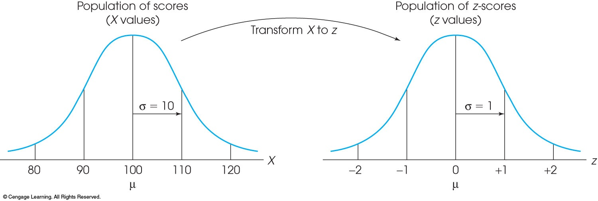
Τιμές x
Τιμές z
Μετατροπή
Notes:
FIGURE 5.5 An entire population of scores is transformed into z-scores. The transformation does not change the shape of the population, but the mean is transformed into a value of 0 and the standard deviation is transformed to a value of 1.

Slide 16
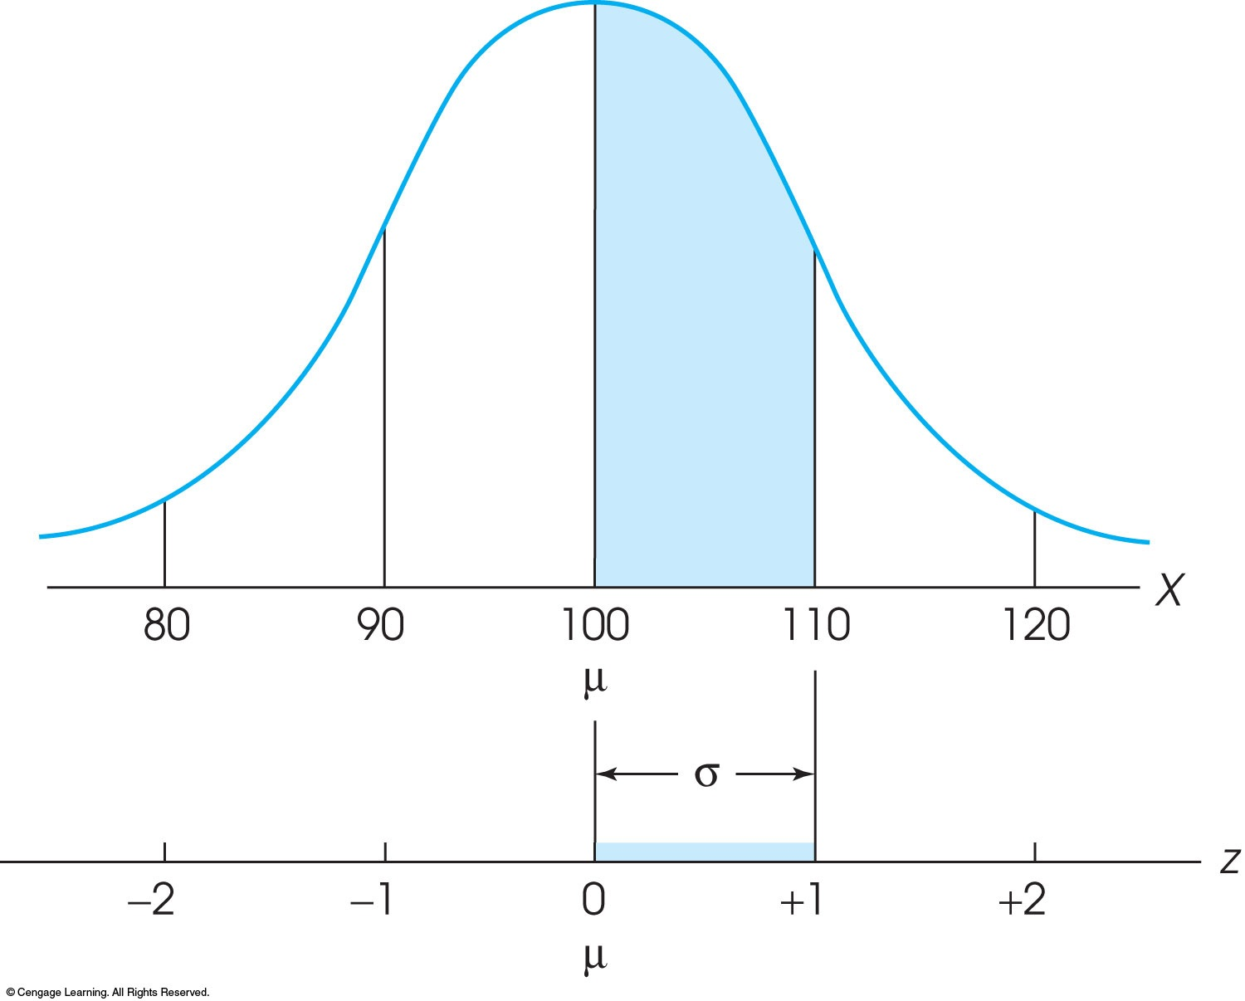
Notes:
FIGURE 5.6 Following a z-score transformation, the X-axis is relabeled in z-score units. The distance that is equivalent to 1 standard deviation of the X-axis (σ = 10 points in this example) corresponds to 1 point on the z-score scale

Slide 17
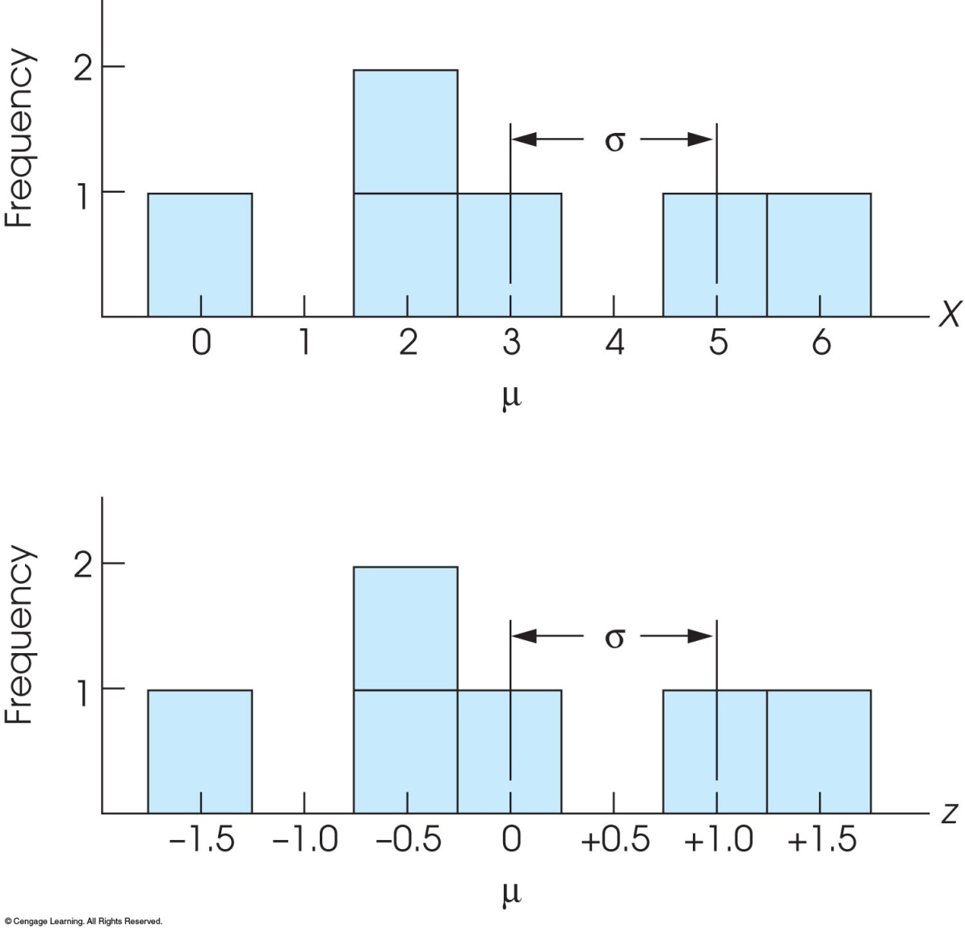
Συχνότητα
Συχνότητα
Notes:
FIGURE 5.7 Transforming a distribution of raw scores (a) into z-scores (b) will not change the shape of the distribution.

Slide 18
Χρήση των τιμών z για συγκρίσεις
Οι τιμές z είναι συγκρίσιμες μεταξύ τους
Σκορ από διαφορετικές κατανομές μπορούν να μετατραπούν σε τιμές z (z scores)
Μέσω των z-scores (τυπικές κανονικές τιμές) μπορούμε να συγκρίνουμε σκορ από διαφορετικές κατανομές επειδή αυτές έχουν μετατραπεί στην ίδια κλίμακα

Slide 19
Η διαδικασία της τυποποίησης χρησιμοποιείται ευρέως
Τα σκορ SAT έχει μ = 500 και σ = 100
Το IQ έχει μ = 100 και σ = 15
Η τυποποίηση γίνεται σε δύο στάδια
Οι αρχικές τιμές μετατρέπονται σε τιμές z
Οι τιμές z μετατρέπονται σε νέες τιμές X με τον απαιτούμενο μ και σ

Slide 20
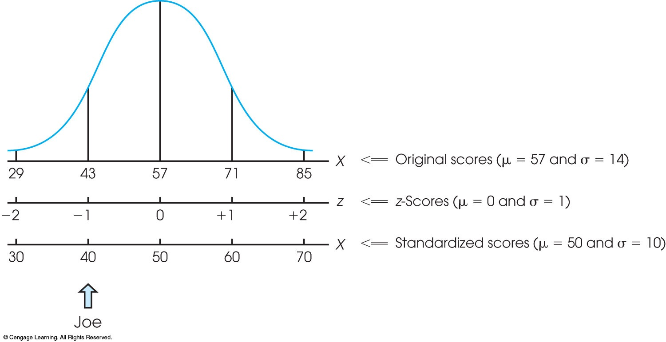
Αρχικές τιμές
και
και
Τυπικές τιμές
και
Όνομα
Notes:
FIGURE 5.8 The distribution of exam scores from Example 5.7. The original distribution was standardized to produce a new distribution with μ = 50 and σ = 10. Note that each individual is identified by an original score, a z-score, and a new, standardized score. For example, Joe has an original score of 43, a z-score of -1.00, and a standardized score of 40.

Slide 21
Ερωτήματα
Για έναν πληθυσμό με μ = 50 και σ = 10, ποια είναι η τιμή x που αντιστοιχεί σε z = 0,4;
A
50,4
B
Γ
54
Δ
10,4
10

Slide 22
Απάντηση
Για έναν πληθυσμό με μ = 50 και σ = 10, ποια είναι η τιμή x που αντιστοιχεί σε z = 0,4;
A
50,4
B
Γ
54
Δ
10,4
10

Slide 23
Ερώτημα
Σκεφτείτε αν οι παρακάτω προτάσεις είναι σωστές ή λανθασμένες
Σ/Λ
Σ/Λ
Αν σ = 20, ένα σκορ 10 μονάδες πάνω από τον μέσο όρο θα έχει z = 1
Αν μ = 40 και 50 αντιστοιχεί σε z = +2.00 τότε σ = 10

Slide 24
Απαντήσεις
Λάθος
Αν z = +2 τότε 2σ = 10 και σ = 5
Λάθος
Αν σ = 20 τότε z = 10/20 = 0,5

Slide 25
Τυποποίηση μιας κατανομής
Κάθε τιμή X μπορεί να μετατραπεί σε τιμή z
Χαρακτηριστικά της τιμής z
Είναι ίδια με την αρχική
Ο μέσος όρος των τιμών z είναι πάντα 0 (μηδέν).
Η τυπική απόκλιση είναι πάντα ίση με 1.
Η κατανομή των τιμών z ονομάζεται «τυπική κανονική κατανομή»

Slide 26
Ερωτήματα
Μια τιμή X=59 προέρχεται από μια κατανομή με μ=63 και σ=8. Η κατανομή αυτή κανονικοποιείται σε μια νέα κατανομή με μ=50 και σ=10. Ποια τιμή θα έχει η X=59 στην νέα κατανομή;
A
59
B
Γ
46
Δ
55
45

Slide 27
Απάντηση
Μια τιμή X=59 προέρχεται από μια κατανομή με μ=63 και σ=8. Η κατανομή αυτή κανονικοποιείται σε μια νέα κατανομή με μ=50 και σ=10. Ποια τιμή θα έχει η X=59 στην νέα κατανομή;
A
59
B
Γ
46
Δ
55
45

Slide 28
Υπολογισμός τιμών z
Οι τιμές z χρησιμοποιούνται ευρέως σε πληθυσμούς
Υπολογίζουμε τιμές z για δείγματα
Υπολογίζουμε τις σχετικές θέσεις των τιμών στα δείγματα
Υπολογίζουμε τις αποστάσεις από τον μέσο όρο
Η δειγματοληπτική κατανομή μετατρέπεται σε τιμές z
Ίδιο σχήμα με την αρχική κατανομή
Ίδιος μέσος όρος M και τυπική απόκλιση s

Slide 29
Υπολογίζουμε αν το δείγμα μας είναι σημαντικά διαφορετικό από τον πληθυσμό μέσω των τιμών z

Slide 30
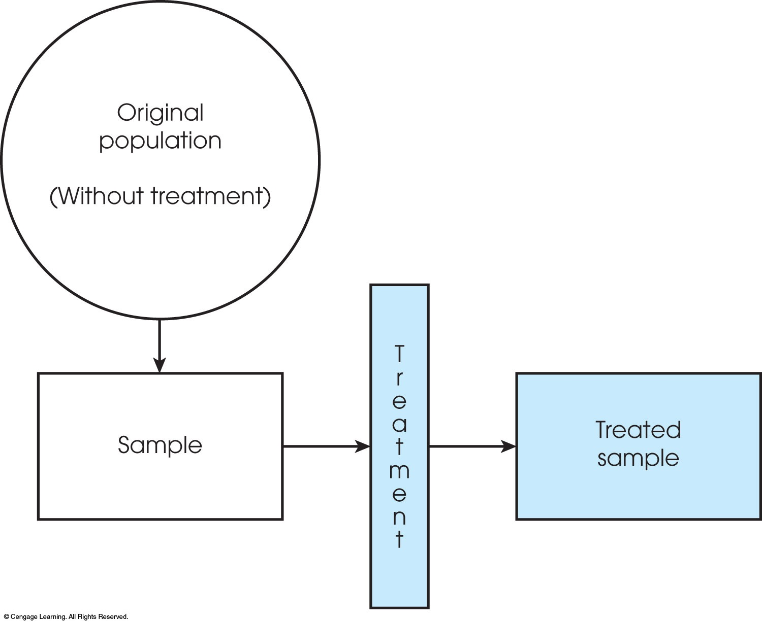
Πληθυσμός
Παρέμβαση
Μετά την παρέμβαση
Δείγμα
Notes:
FIGURE 5.9 A diagram of a research study. The goal of the study is to evaluate the effect of a treatment. A sample is selected from the populations and the treatment is administered to the sample. If, after treatment, the individuals are noticeably different for the individuals in the original population, then we have evidence that the treatment does have an effect.

Slide 31
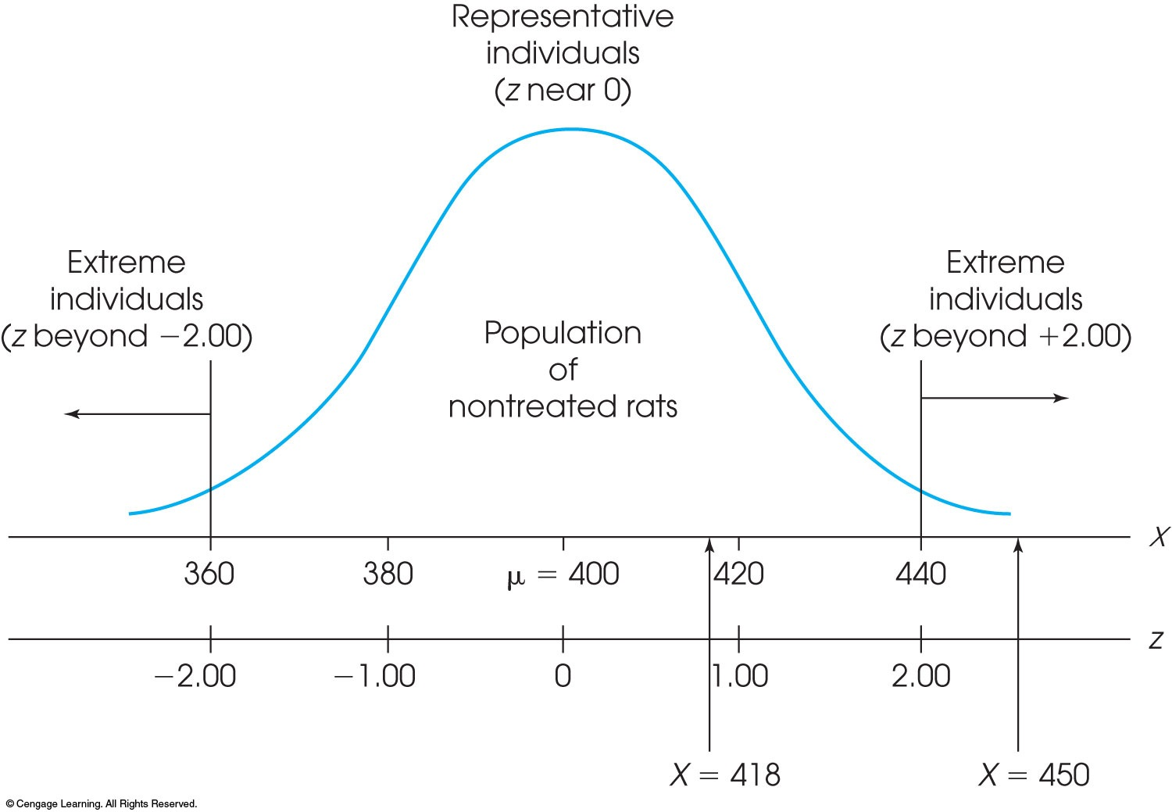
Αντιπροσωπευτικοί (κοντά στο μηδέν)
Μη αντιπροσω-πευτικοι (z κάτω από -1,96)
Μη αντιπροσω-πευτικοι (z πάνω από +1,96)
Πληθυσμός μη παρέμβασης
Notes:
FIGURE 5.10 The distribution of weights for the population of adult rats. Note that individuals with z-scores near 0 are typical or representative. However, individuals with z-scores beyond +2.00 and -2.00 are extreme and noticeably different from most of the others in the distribution.

Slide 32
Ερώτημα
Ο Νίκος εξετάστηκε στη Χημεία και στα Γερμανικά. Στη Χημεία ο μέσος όρος της τάξης ήταν µ = 30 με σ = 5, και ο Νίκος είχε βαθμό (score) X = 45. Στα Γερμανικά, ο μέσος όρος ήταν µ = 60 και η τυπική απόκλιση σ = 6 και ο Νίκος είχε βαθμό X = 65. Σε ποια τάξη τα πήγε καλύτερα ο Νίκος;
A
Χημεία
Β
Γ
Δεν έχουμε επαρκή πληροφορία
Γερμανικά

Slide 33
Απάντηση
Ο Νίκος εξετάστηκε στη Χημεία και στα Γερμανικά. Στη Χημεία ο μέσος όρος της τάξης ήταν µ = 30 με σ = 5, και ο Νίκος είχε βαθμό (score) X = 45. Στα Γερμανικά, ο μέσος όρος ήταν µ = 60 και η τυπική απόκλιση σ = 6 και ο Νίκος είχε βαθμό X = 65. Σε ποια τάξη τα πήγε καλύτερα ο Νίκος;
A
Χημεία
B
C
Δεν έχουμε επαρκή πληροφορία
Γερμανικά

Slide 34
Ερώτημα
Αποφασίστε αν οι ακόλουθες προτάσεις είναι σωστές ή λανθασμένες
Σ/Λ
Η μετατροπή κατανομής σε τιμές z δεν αλλάζει το σχήμα της κατανομής
Σ/Λ
Αν σε ένα δείγμα n = 10 οι τιμές μετατραπούν σε z-scores, θα υπάρχουν 5 θετικές z τιμές και 5 αρνητικές z τιμές

Slide 35
Απαντήσεις
Σωστό
Κάθε σκορ μένει στην ίδια θέση σε σχέση με τα άλλα και έτσι το σχήμα της κατανομής δεν αλλάζει
Λάθος
Ο αριθμός των τιμών z πάνω και κάτω από τον μέσο όρο θα είναι ο ίδιος όπως στις αρχικές τιμές

Slide 36
Κεντρικό οριακό θεώρημα

Slide 37
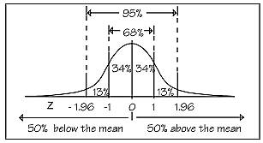
50% Κάτω από τον μέσο όρο
50% Πάνω από τον μέσο όρο

Slide 38



Slide 39
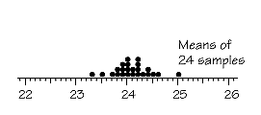
Μέσοι όροι 24 δειγμάτων

Slide 40
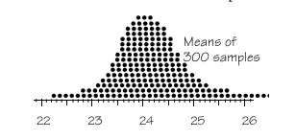
Μέσοι όροι 300 δειγμάτων

Slide 41
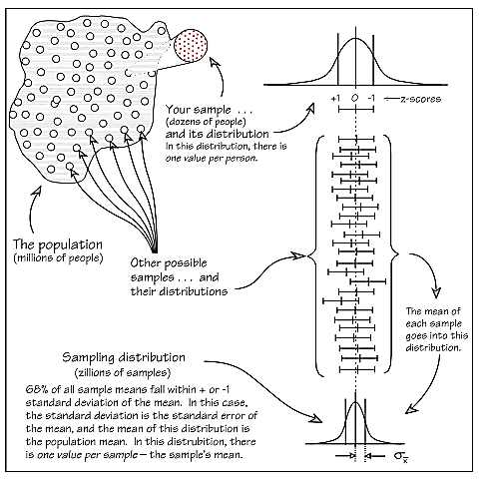
Το δείγμα μας (εκατοντάδες)
τιμές z
Και η κατανομή του
Ο πληθυσμός μας (εκατομμύρια)
Άλλα πιθανά δείγματα και οι κατανομές τους
Οι μέσοι όροι των δειγμάτων πάνε σε αυτήν την κατανομή
Δειγματοληπτική κατανομή (άπειρα δείγματα) Το 68% των μέσων όρων είναι μεταξύ +1 και -1 τυπικών αποκλίσεων από τον μέσο όρο. Η τυπική απόκλιση αυτής της κατανομής είναι το τυπικό σφάλμα

Slide 42
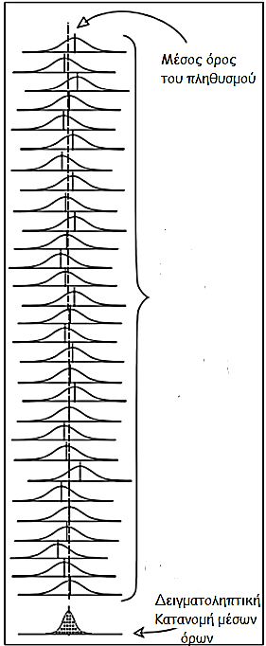
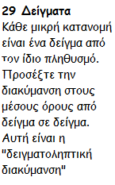

Slide 43
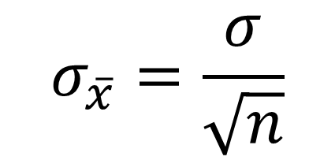
$$σ_{\overline{x}}=\frac{σ}{\sqrt{n}}$$

Slide 44
Διαστήματα εμπιστοσύνης
Notes:
In chapter 6, we had information about the population and, using the theory of Sampling Distribution (chapter 7), we learned about the properties of samples. (what are they?)
Sampling Distribution also give us the foundation that allows us to take a sample and use it to estimate a population parameter. (a reversed process)

Slide 45
Κατώτερο όριο διαστήματος εμπιστοσύνης
Ανώτερο όριο διαστήματος εμπιστοσύνης
Εκτίμηση σημείου
Εύρος διαστήματος εμπιστοσύνης
Notes:
A point estimate is a single number,
How much uncertainty is associated with a point estimate of a population parameter?
An interval estimate provides more information about a population characteristic than does a point estimate. It provides a confidence level for the estimate. Such interval estimates are called confidence intervals

Slide 46
Εκτίμηση σημείου =
± (Κρίσιμη τιμή)(τυπικό σφάλμα)
Notes:
A point estimate is a single number,
How much uncertainty is associated with a point estimate of a population parameter?
An interval estimate provides more information about a population characteristic than does a point estimate. It provides a confidence level for the estimate. Such interval estimates are called confidence intervals

Slide 47
Επίπεδο βεβαιότητας = 95%
Αλλιώς (1 - α) = .95
α το ποσοστό της κατανομής έξω από το διάστημα εμπιστοσύνης και προς τις άκρες της κατανομής
Αν υπολογιστούν όλα τα πιθανά δείγματα μεγέθους n τότε το 95% όλων των τιμών θα περικλείουν την τιμή της παραμέτρου
Ένα διάστημα είτε θα περικλείει είτε δεν θα περικλείει την παράμετρο (υπάρχει 5% πιθανότητα σφάλματος)

Slide 48
Υπολογισμός διαστήματος εμπιστοσύνης του μέσου όρου, μ, όταν η σ είναι γνωστή
Η τυπική απόκλιση σ του πληθυσμού είναι γνωστή
Ο πληθυσμός έχει κανονική κατανομή
Αν δεν έχει κανονική κατανομή, έχουμε τουλάχιστον μεγάλο δείγμα
Διάστημα εμπιστοσύνης:
(Όπου Z η κρίσιμη τιμή για α/2 στην αριστερή και δεξιά άκρη της κατανομής)

Slide 49
Έστω 95% διάστημα εμπιστοσύνης:
.475
.475
Z
Z= -1.96
0
Z= 1.96
Κατώτερο όριο
Ανώτερο όριο
Εκτίμηση σημείου
μ
μl
μu

Slide 50
Όμως η σ είναι άγνωστη
Όταν η σ είναι άγνωστη (λογικό δεν είναι;), παίρνουμε στη θέση της την S
Η S όμως, διαφέρει από δείγμα σε δείγμα
Έτσι, χρησιμοποιούμε την κατανομή t του student αντί για την τυπική κανονική κατανομή Z

Slide 51
Διαστήματα εμπιστοσύνης με την κατανομή t του “student”:
(όπου t η κρίσιμη τιμή της κατανομής t για n-1 β.ε. και για περιοχή α/2 σε κάθε ουρά)
Η κατανομή t είναι συμμετρική γύρω από τον μέσο όρο της =0, όπως ακριβώς και η Z κατανομή
Σε σύγκριση με την κατανομή Z έχει περισσότερες τιμές κοντά στις άκρες της
Όσο αυξάνεται το μέγεθος του δείγματος n, τόσο η κατανομή t προσεγγίζει την κατανομή Z.
Οι τιμές t εξαρτώνται από τους βαθμούς ελευθερίας

Slide 52
Η κατανομή t του Student
Θυμόμαστε: t Z όσο το n αυξάνεται
Τυπική κανονική
t (β.ε. = 13)
Η t είναι «κωδωνοειδής» και συμμετρική, αλλά έχει «παχύτερες» ουρές σε σχέση με την κανονική
t (β.ε. = 5)
t
0

Slide 53
Το μέγεθος του δείγματος
Το απαιτούμενο μέγεθος του δείγματος υπολογίζεται από το επιθυμητό στατιστικό σφάλμα (e) για ένα συγκεκριμένο επίπεδο βεβαιότητας (1 - α)
Το στατιστικό σφάλμα ονομάζεται σφάλμα δειγματοληψίας
Notes:
the amount of imprecision in the estimate of the population parameter
the amount added and subtracted to the point estimate to form the confidence interval

Slide 54
Σφάλμα δειγματοληψίας e
Notes:
To determine the required sample size for the mean, you must know:
The desired level of confidence (1 - α), which determines the critical Z value
The acceptable sampling error (margin of error), e
The standard deviation, σ
If unknown, σ can be estimated when using the required sample size formula
Use a value for σ that is expected to be at least as large as the true σ
Select a pilot sample and estimate σ with the sample standard deviation, S

Slide 55
Κανονική κατανομή

Slide 56
Τυπική κανονική κατανομή

Slide 57
Ο πίνακας της κανονικής κατανομής
Z F(Z) Z F(Z)
0.25 59.87 1.75 95.99
0.50 69.15 1.96 97.5
0.75 77.34 2.00 97.72
1.00 84.13 2.25 98.78
1.25 89.44 2.326 99.00
1.50 93.32 2.50 99.38
1.645 95.00 2.576 99.50

Slide 58
Χρήσεις της κανονικής κατανομής

Slide 59
Χρήσεις της κανονικής κατανομής
1. Ποιο το ποσοστό των ανθρώπων με IQ μεταξύ 100 και 115;
2. Ποιο ποσοστό ανθρώπων έχει IQ μεγαλύτερο του 130;
3. Ποιοι είναι το ποσοστό των ανθρώπων με IQ μεταξύ 70 και 85;
4. Ποια είναι η εκατοστιαία τιμή για τιμή IQ 122.5;
5. Ποια είναι η τιμή IQ του 99 εκατοστημορίου;

Slide 60
Ασκήσεις με κανονική κατανομή
Σχεδιάζουμε την κατανομή
Απαντάμε λαμβάνοντας υπόψη:
Τη συμμετρία της κατανομής
Το συνολικό εμβαδό ισούται με 1.0
Το εμβαδό δεξιά και αριστερά από το μέσο όρο είναι 0,50
Μετατρέπουμε τις τιμές σε τιμές z
Υπολογίζουμε τη πιθανότητα του διαστήματος με αφαίρεση

Slide 61
Άσκηση 1

Slide 62
Άσκηση 2

Slide 63
Άσκηση 2

Slide 64
Πίνακας κανονικής κατανομής
Z F(Z) Z F(Z)
0.25 59.87 1.75 95.99
0.50 69.15 1.96 97.50
0.75 77.34 2.00 97.72
1.00 84.13 2.25 98.78
1.25 89.44 2.326 99.00
1.50 93.32 2.50 99.38
1.645 95.00 2.576 99.50

Slide 65
Άσκηση 3

Slide 66
Άσκηση 3

Slide 67
Πίνακας κανονικής κατανομής
Z F(Z) Z F(Z)
0.25 59.87 1.75 95.99
0.50 69.15 1.96 97.5
0.75 77.34 2.00 97.72
1.00 84.13 2.25 98.78
1.25 89.44 2.326 99.00
1.50 93.32 2.50 99.38
1.645 95.00 2.576 99.50

Slide 68
Άσκηση 4

Slide 69
Άσκηση 4

Slide 70
Πίνακας κανονικής κατανομής
Z F(Z) Z F(Z)
0.25 59.87 1.75 95.99
0.50 69.15 1.96 97.5
0.75 77.34 2.00 97.72
1.00 84.13 2.25 98.78
1.25 89.44 2.326 99.00
1.50 93.32 2.50 99.38
1.645 95.00 2.576 99.50

Slide 71
Άσκηση 5

Slide 72
Άσκηση 5
Βρείτε τη τιμή z που αντιστοιχεί στο 99^{ο} εκατοστημόριο
Μετατρέψτε τη σε κανονική τιμή

Slide 73
Ασκήσεις με σχετικές πιθανότητες
Πολλές φορές μας ζητείται να υπολογίζουμε σχετικές πιθανότητες σε δύο διαφορετικούς πληθυσμούς. Τέτοιου είδους προβλήματα:
Είναι κάπως σπάνια στα βιβλία
Αλλά πολύ σχετικά με τη πραγματικότητα
Παράγουν αποτελέσματα που αντιβαίνουν την πρόχειρη σκέψη

Slide 74
Παράδειγμα 1
Η τάξη A έχει μέσο όρο 100 και τυπική απόκλιση 15. Η τάξη B έχει μέσο όρο 100 και τυπική απόκλιση 17. Ποια είναι η σχετική πιθανότητα να βρούμε ένα άτομο με σκορ πάνω από 145 στη τάξη B, σε σχέση με την τάξη A;

Slide 75
Πίνακας κανονικής κατανομής
Z Area Above Z
2.6 .0047
2.65 .00405
2.7 .0035
3.0 .00135
Απάντηση: περίπου 3 προς 1.

Slide 76
Άσκηση 2
Η τάξη A έχει μέσο όρο 100 και τυπική απόκλιση 15. Η τάξη B έχει μέσο όρο 100 και τυπική απόκλιση 17. Ποια η πιθανότητα να βρούμε ένα άτομο με σκορ πάνω από 160 στη τάξη Β, σε σχέση με την τάξη Α;

Slide 77
Πίνακας κανονικής κατανομής
Z Area Above Z
3.529 .000208
4.00 .0000317
Απάντηση: περίπου 6.57 to 1.

Slide 78
Παράδειγμα: Αν σ = 20, τι δείγμα χρειαζόμαστε για να έχουμε ± 4 σφάλμα με 95% βεβαιότητα;

